Slide 1
CHƯƠNG 10: KIỂM THỬ CHẤP NHẬN

Slide 2
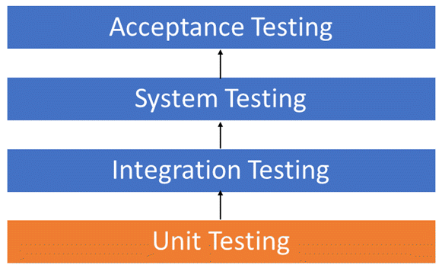

Slide 3
Nội dung
Mục đích kiểm thử chấp nhận
Kiểm thử Alpha
Kiểm thử Beta
So sánh Alpha testing và Beta testing
Tiêu chuẩn đầu vào và đầu ra
Ưu và nhược điểm
Kết luận

Slide 4
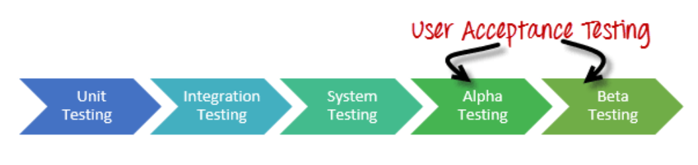
1. Mục đích kiểm thử chấp nhận
Nhằm kiểm tra sự chấp nhận của người dùng.
Kiểm thử chấp nhận có thể dựa vào hợp đồng.
Nếu không có hợp đồng thì có thể dùng kiểm thử Alpha hay Beta.

Slide 5

2. Kiểm thử Alpha
Được tiến hành ngay tại nơi sản xuất phần mềm.
Nhà phát triển phần mềm sẽ quan sát người sử dụng dùng sản phẩm và ghi nhận lại những lỗi phát sinh để sửa chữa.

Slide 6
3. Kiểm thử Beta
Phần mềm được kiểm tra bên ngoài phạm vi của đơn vị sản xuất.
Khách hành trực tiếp sử dụng và ghi nhận lỗi để báo lại cho nhà phát triển sửa chữa.

Slide 7
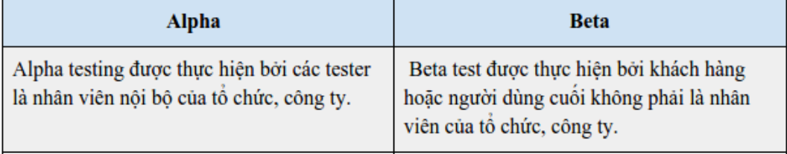
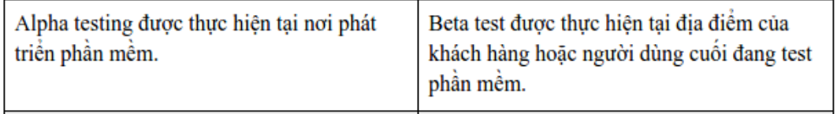
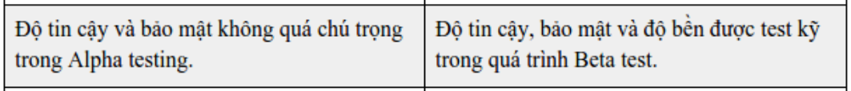

4. So sánh Alpha testing và Beta testing

Slide 8
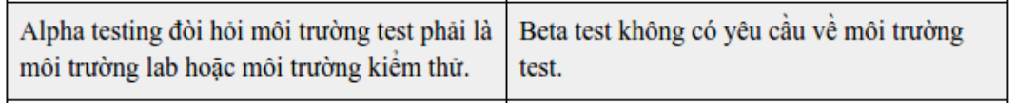
4. So sánh Alpha testing và Beta testing(tt)

Slide 9
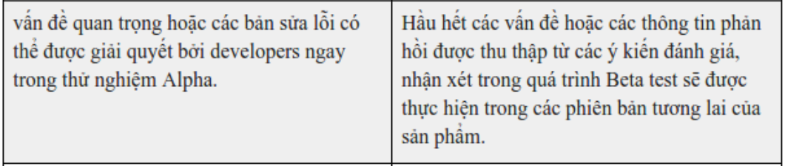
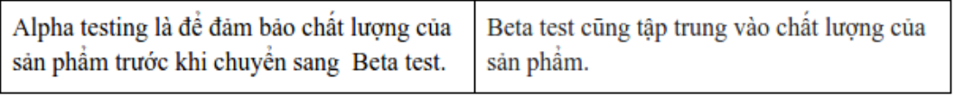
4. So sánh Alpha testing và Beta testing(tt)

Slide 10
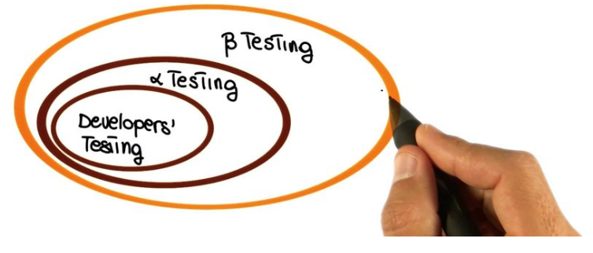
5. Tiêu chuẩn đầu vào và đầu ra
Tiêu chuẩn đầu vào của Alpha testing
Tiêu chuẩn đầu ra của Alpha testing
Tiêu chuẩn đầu vào của Beta testing
Tiêu chuẩn đầu ra của Beta testing

Slide 11
Tiêu chuẩn đầu vào của Alpha testing
Tài liệu đặc tả yêu cầu phần mềm hoặc đặc tả yêu cầu Business.
Testcase cho tất cả các yêu cầu.
Testing team có kiến thức tốt về các ứng dụng phần mềm.
Thiết lập môi trường test Lab
QA đã sẵn sàng build để thực hiện test.
Test Management tool để tải testcase và test (Test tự động).
Sử dụng Traceability Matrix để chắc chắn với mỗi yêu cầu về design sẽ có ít nhất 1 testcase kiểm định nó.

Slide 12
Tiêu chuẩn đầu ra của Alpha testing
Tất cả testcase đã được thực hiện và pass.
Tất cả các bug nghiêm trọng phải được sửa và đóng.
Bàn giao báo cáo về quá trình test.
Chắc chắn không có một chức năng mới nào được thêm vào.
Kết thúc Alpha testing.

Slide 13
Tiêu chuẩn đầu vào của Beta testing
Kết thúc phần tài liệu của quá trình Alpha testing.
Sẵn sàng cho quá trình Beta testing.
Tạo dựng môi trường, chuẩn bị cho sự ra mắt của sản phẩm.
Sử dụng tool để nắm bắt được bug xảy ra trong quá trình real time.

Slide 14
Tiêu chuẩn đầu ra của Beta testing
Tất cả các vấn đề/ Bug lớn hay nhỏ cũng phải được chắc chắn là đã được giải quyết.
Chuẩn bị báo cáo từ những ý kiến phản hồi của người dùng.
Bàn giao báo cáo của quá trình Beta test.

Slide 15
6. Ưu nhược điểm
Ưu điểm của Alpha testing
Cung cấp cách nhìn nhận tốt hơn về độ tin cậy của phần mềm trong giai đoạn đầu .
Giúp mô phỏng các hành vi thực của người dùng và mô phỏng môi trường.
Phát hiện nhiều lỗi nghiêm trọng
Có thể phát hiện sớm các lỗi về thiết kế và chức năng.

Slide 16
6. Ưu nhược điểm (tt)
Nhược điểm của Alpha testing
Các chức năng không thể được kiểm tra vì phần mềm vẫn đang trong giai đoạn phát triển.
Đôi khi developer và tester không hài lòng với kết quả của kiểm thử alpha.

Slide 17
6. Ưu nhược điểm (tt)
Ưu điểm của Beta testing
Giảm rủi ro cho sản phẩm thông qua việc xác nhận của người dùng.
Beta test cho phép kiểm tra trên hệ thống cơ sở hạ tầng trước khi được giao cho khách hàng.
Cải thiện chất lượng sản phẩm thông qua phản hồi của người dùng.
Chi phí tương đương với phương pháp thu thập dữ liệu.
Tạo ra thiện cảm với người dùng và tăng sự thỏa mãn của người dùng.

Slide 18
6. Ưu nhược điểm (tt)
Nhược điểm của kiểm thử Beta testing
Quản lý việc kiểm thử là một vấn đề. So với các phương pháp kiểm thử thường dùng trong môi trường có thể kiểm soát được khác, kiểm thử beta được thực hiện trong thế giới thực nơi mà ta rất khó có thể kiểm soát được.
Tìm ra đúng người dùng và duy trì sự tham gia của họ là một thách thức.

Slide 19
7. Kết luận
Beta testing nhằm cung cấp thông tin từ những phản hồi của người dùng thực.
Alpha testing giúp bạn giả lập môi trường thực để kiểm thử phần mềm trước khi đến với quá trình Beta testting.
Alpha và Beta testing không thể thiếu vòng đời phát triển phần mềm.

Slide 20

THE END
Thanks!

